Slide 1
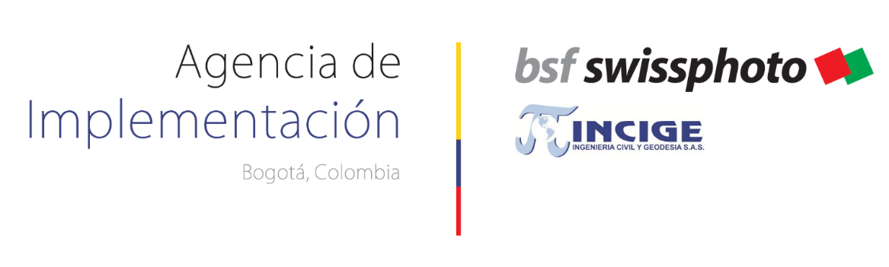
Introducción a INTERLIS
28 de marzo de 2017
Víctor M. Bajo Pérez

Slide 2
Qué es INTERLIS
Es un lenguaje descriptivo conceptual,
Es un lenguaje orientados a objetos
Neutral respecto a plataformas y sistemas
Permite
Creación de modelos descriptivos, legibles por el usuario
Intercambio de datos en base al modelo definido:
Datos conformes
Relaciones
Restricciones
Trabajo específico (pero no exclusivamente) con datos geográficos
Definición de elementos geométricos

Slide 3
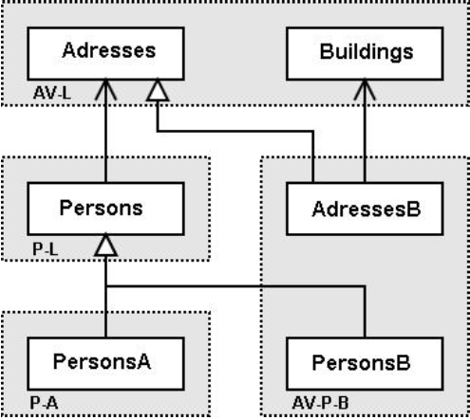
Creación de Modelos – Elementos básicos
Descripción del modelo en varios niveles
TOPIC:
Agrupación conceptual de clases, tipos, estructuras, relaciones, vistas, gráficos
Se usa para crear divisiones
Conceptuales
Autoridad controladora de los datos
Un tema puede ser extendido y ampliado por otro
Notes:
Ejemplo sacado del manual de Interlis, figura 3.
Dos topics: adresses y buildings. Persona depende de Personas. En distintos modelos se extienden adresses y persons.

Slide 4
Creación de Modelos – Elementos básicos
CLASS
Agrupan características de cada uno de los objetos que se consideran para describir la realidad
Características: atributos
Los atributos pueden ser de distintos tipos
No geométricos: cadenas de texto, números enteros, decimales, enumeraciones…
Geométricos: 2D y 3D.
A partir de ellos pueden definirse datos personalizados: unidades de medida, sistemas de referencia…
Las clases pueden ser extendidas y pueden comportarse de distinta manera: Polimorfismo
Relaciones entre clases: Asociaciones, Agregaciones y Composiciones
Se incluye la modelación de la cardinalidad y el punto de vista de la relación (Role)
Notes:
Ejemplo sacado del manual de Interlis, figura 3.
Dos topics: adresses y buildings. Persona depende de Personas. En distintos modelos se extienden adresses y persons.

Slide 5
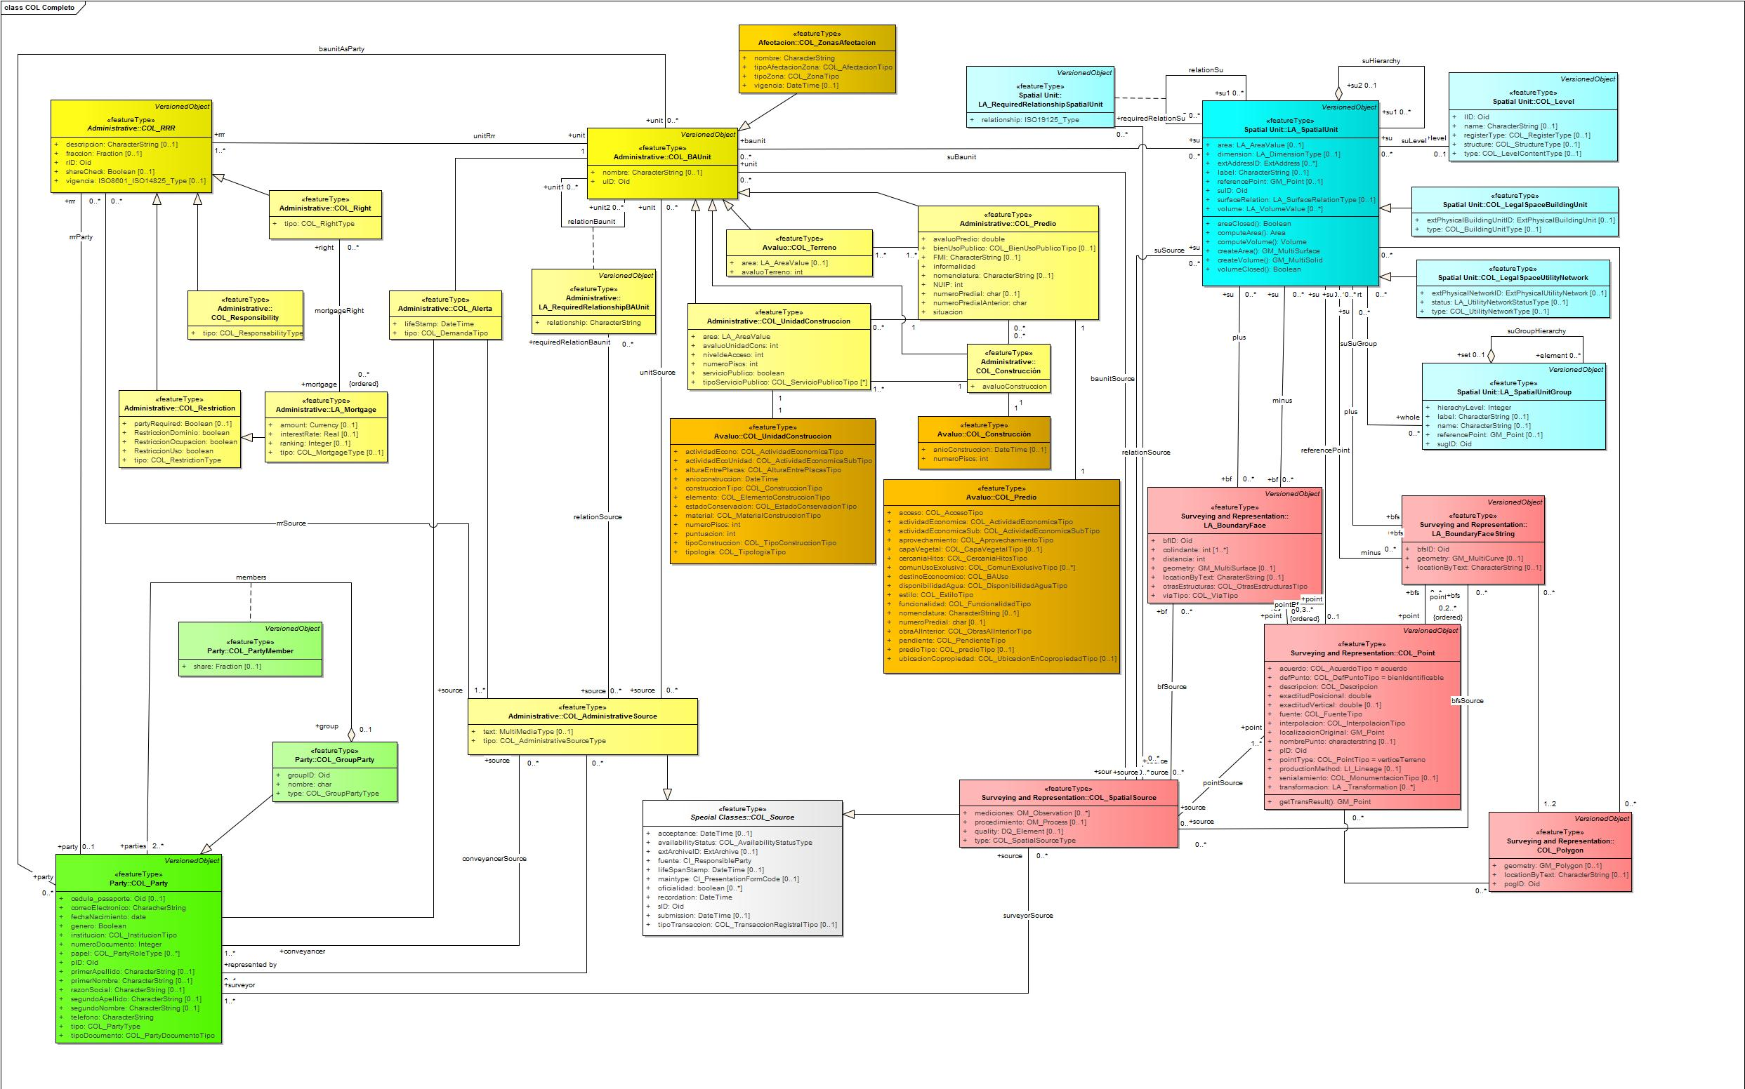

Creación de Modelos
Definición del modelo LADM-COL en INTERLIS
Modelo conceptual UML: cuando alcanzado suficiente nivel de madurez
Identificación de restricciones
Identificación de especificidades
Modelo en INTERLIS: Definición de TOPICS, Definición de clases (Clase UML → Clase INTERLIS… casi siempre)
Obtención del modelo físico en un SGBDR determinado
INTERLIS: Independiente de la plataforma
Herramienta para la carga del modelo: ili2pg (PostgreSQL/PostGIS)
Perfil de País de ISO19152
LADM-COL
Estudio de Restricciones
Identificación de especificidades
Modelo INTERLIS
Esquema Físico Base de Datos

Slide 6
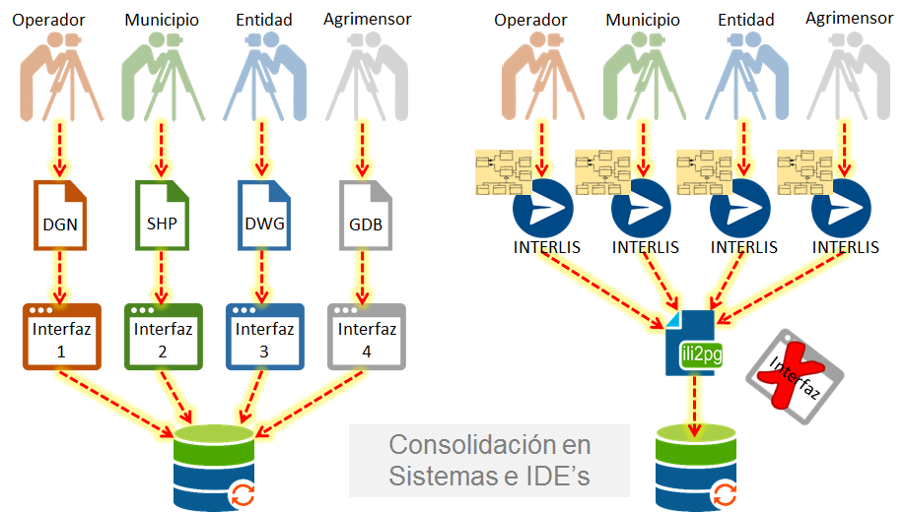
Intercambio de datos
Notes:
Ejemplo sacado del manual de Interlis, figura 3.
Dos topics: adresses y buildings. Persona depende de Personas. En distintos modelos se extienden adresses y persons.

Slide 7
Intercambio de datos
Se intercambian datos:
En formato de texto
Incluye un listado de datos, incluyendo geometrías: Listado ordenado conforme a las tablas del modelo a las que pertenece
Incluye las relaciones que mantienen los datos
Incluye las restricciones a las que están sometidos (Se valida la integridad de los mismos)
Otros formatos de Intercambio
KML, GML (XML): Describen las entidades
listado de propiedades y geometrías
No contiene el esquema, ni las relaciones ni las restricciones.
XML de Geodatabase (ESRI): describe modelos y datos de una geodatabase. No es independiente de la plataforma

Slide 8

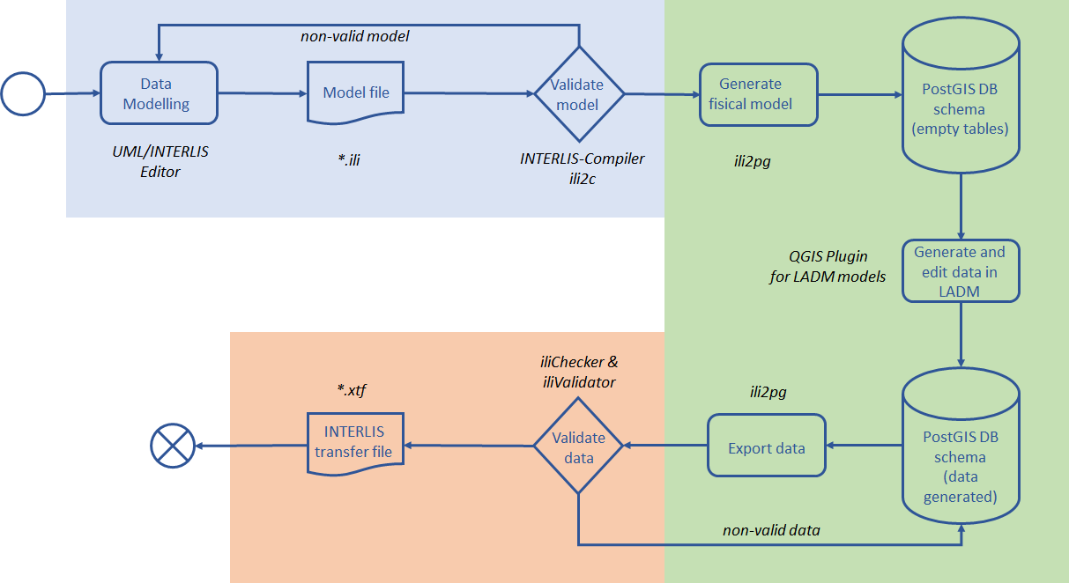







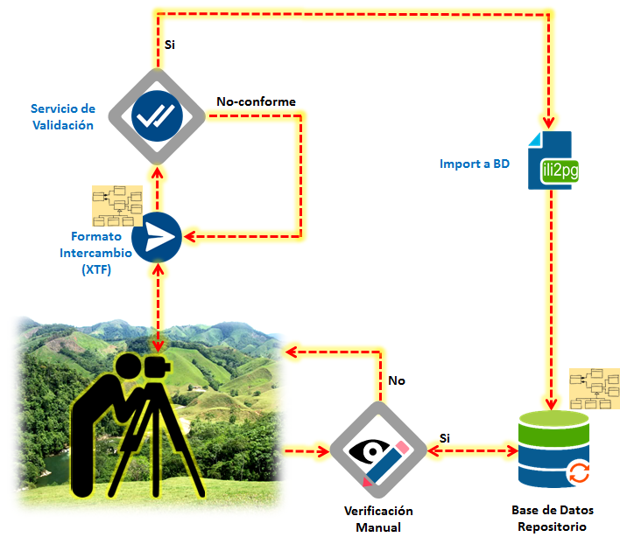



Herramientas
UML Editor
ili2C
ili2PG
iliValidator

Slide 9
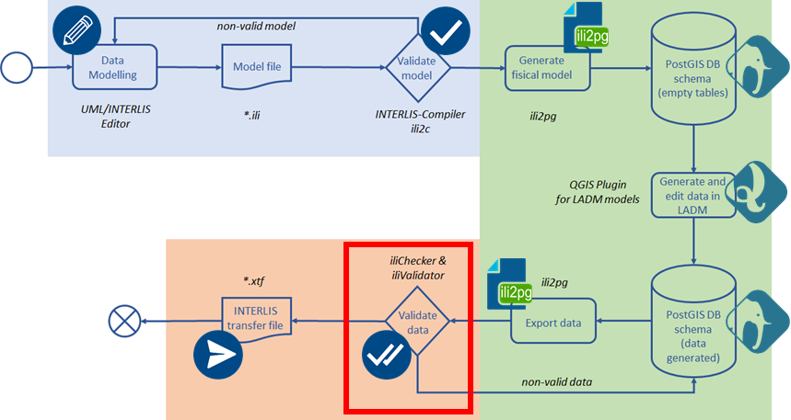
Herramientas
UML Editor
Desarrollada en JAVA (multiplataforma)
Permite leer archivos de INTERLIS (*.ili) y visualizarlos como UML
Permite editar archivos UML y guardarlos como *.ili
Ili2c
Validación de la integridad del modelo (sintaxis, semantica)
Ili2pg
Genera los modelos físicos a partir del modelo de INTERLIS
Esta herramienta trabaja específicamente en PostgreSQL/PostGIS
Puede generar el modelo vacío (esquema) o con datos
Realiza la carga masiva de datos sobre un modelo existente
Plug-in de QGIS : Herramienta en desarrollo para la edición de datos en base al modelo utilizado

Slide 10

Herramientas
iliValidator
Valida datos INTERLIS (formato *.xtf) considerando la conformidad con un modelo
Existencia y tipos de atributos
Constricciones sencillas definidas en el modelo (mandatory, unique, etc.)
Puede validar constricciones complejas (condiciones, topología)
Puede validar contra otros datos que no formen parte del modelo
Devuelve un archivo de informe (log) con la descripción de los errores
Devuelve un archivo de intercambio de INTERLIS (*.XTF) para visualizar geográficamente los errores
Puede ser usado como librería de programas: permite su integración en software existente (código abierto, libre o privativo), procesos de transformación (ETL) y servicios Web

Slide 11
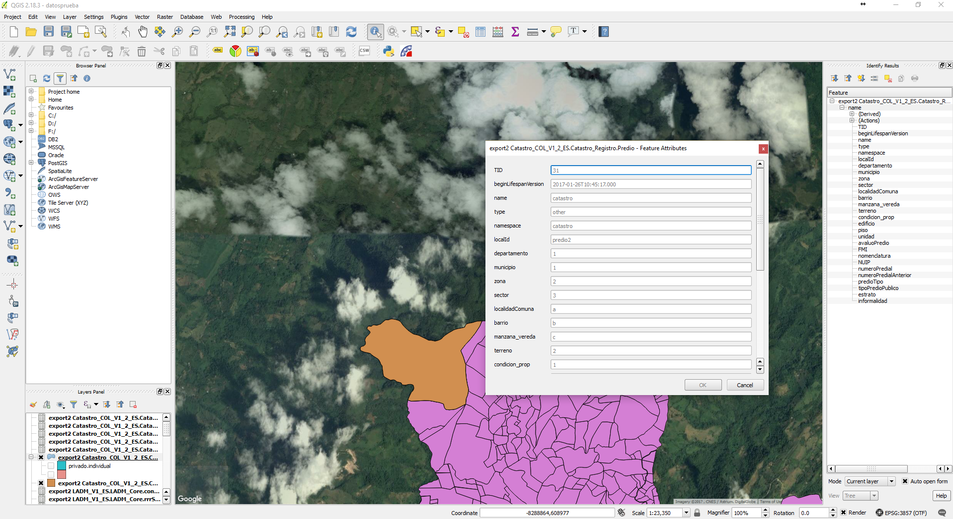
Herramientas
Visualización de un XTF desde visores OGR

